Slide 1
Innovatie
Gemaakt door: Miranda Tijman

Slide 2
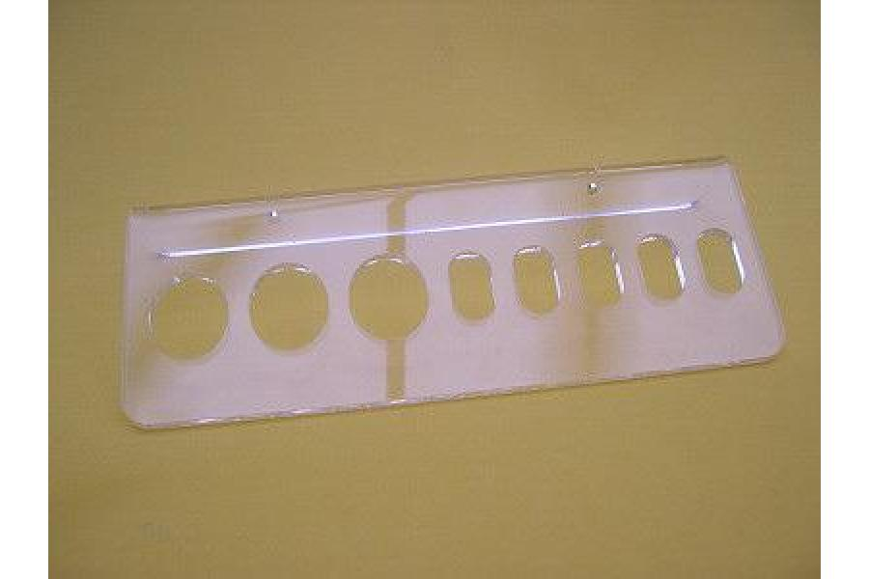
Wat heb ik bedacht?

Slide 3
Waarom heb ik hiervoor gekozen?
Eerder een koffer of rijkarretje
Scharen op tafel
Scharen vallen
Honden trappen erin
Scharen worden niet bot
Ziet er netjes uit

Slide 4
Realistisch / School
Realistisch? Ja
18 euro
Op school
Trimtafel
Losse onderdelen

